Slide 1

ยินดีต้อนรับสู่ ศูนย์คุ้มครองสิทธิและช่วยเหลือทางกฎหมายแก่ประชาชน
อบต.คันธุลี

Slide 2
ศูนย์คุ้มครองสิทธิและช่วยเหลือ
ทางกฎหมาย
แก่ประชาชน อบต.คันธุลี
จัดตั้งขึ้นเมื่อ
วันที่ ๒๘ มิถุนายน ๒๕๕๔
โดยองค์การบริหารส่วนตำบลคันธุลีได้ลงนาม
ในบันทึกข้อตกลง
กับ สำนักงานอัยการจังหวัดไชยา

Slide 3
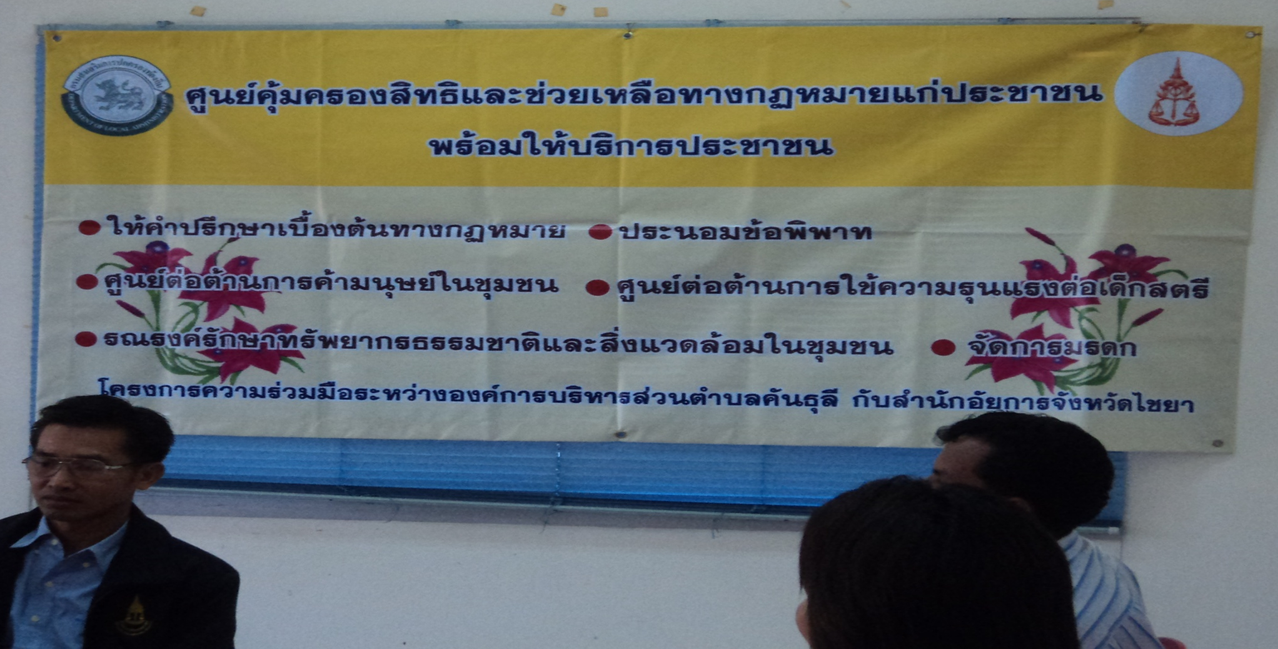
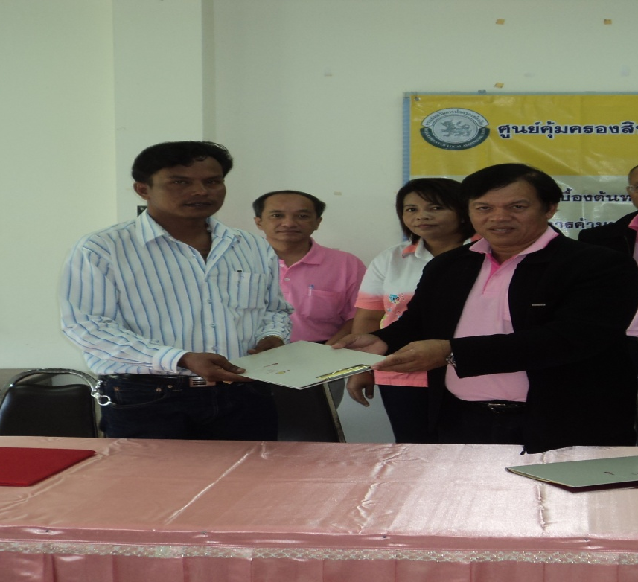
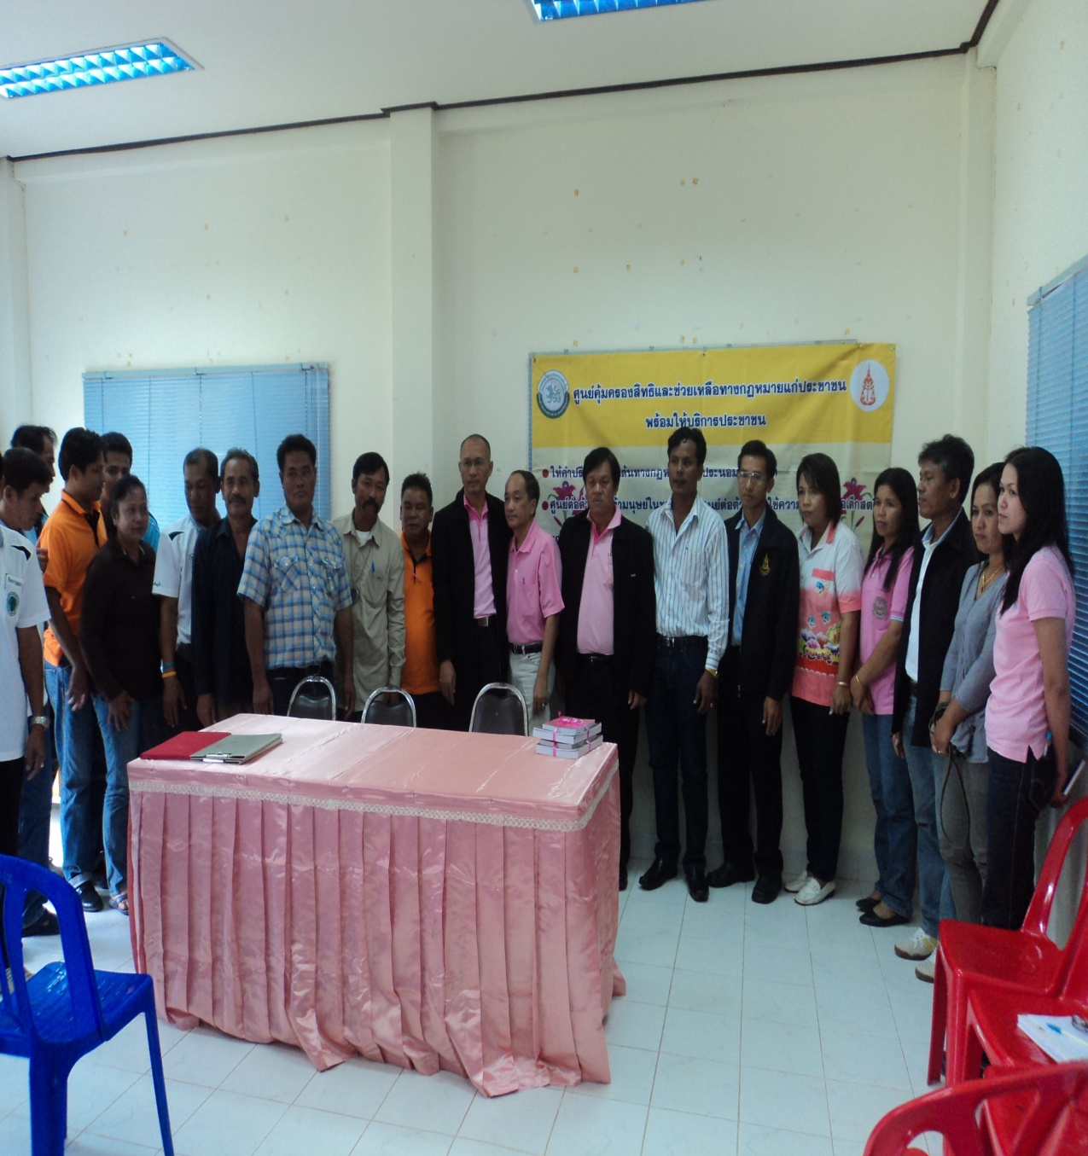
มีวัตถุประสงค์ เพื่อ.......

Slide 4




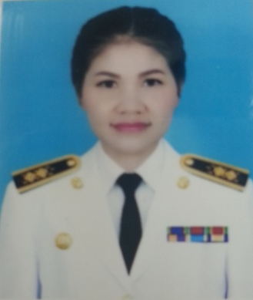
เจ้าหน้าที่ประจำศูนย์คุ้มครองสิทธิและช่วยเหลือทางกฎหมาย
แก่ประชาชนองค์การบริหารส่วนตำบลคันธุลี
นายมงคล ธรรมฤทธิ์
นายก อบต.คันธุลี
ประธานศูนย์ฯ
นายวัชรกรณ์ ชูแก้ว
ปลัด อบต.คันธุลี
น.ส.สุพรรณณี แพชนะ
รองปลัด อบต.
น.ส.ละลิตา บุญเสือ
นักทรัพยากรบุคคลชำนาญการ
นางปรารถนา ปลอดขันเงิน
นิติกรชำนาญการ

Slide 5
การปฏิบัติงานของศูนย์ฯ

Slide 6
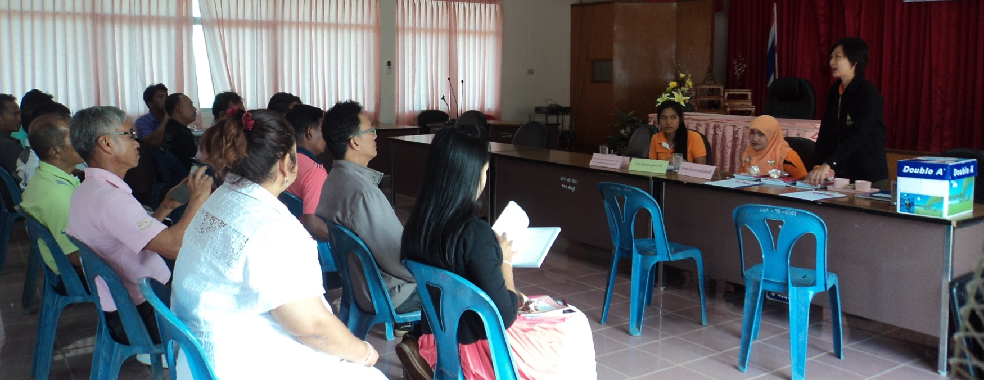
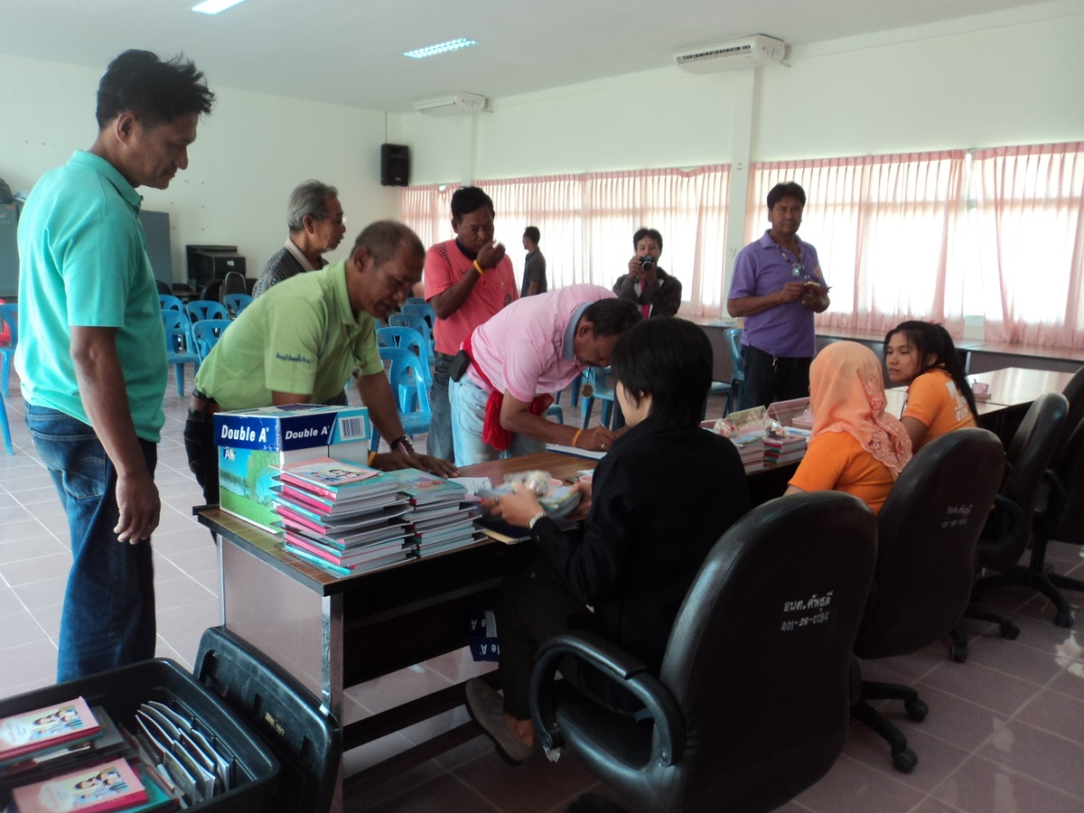
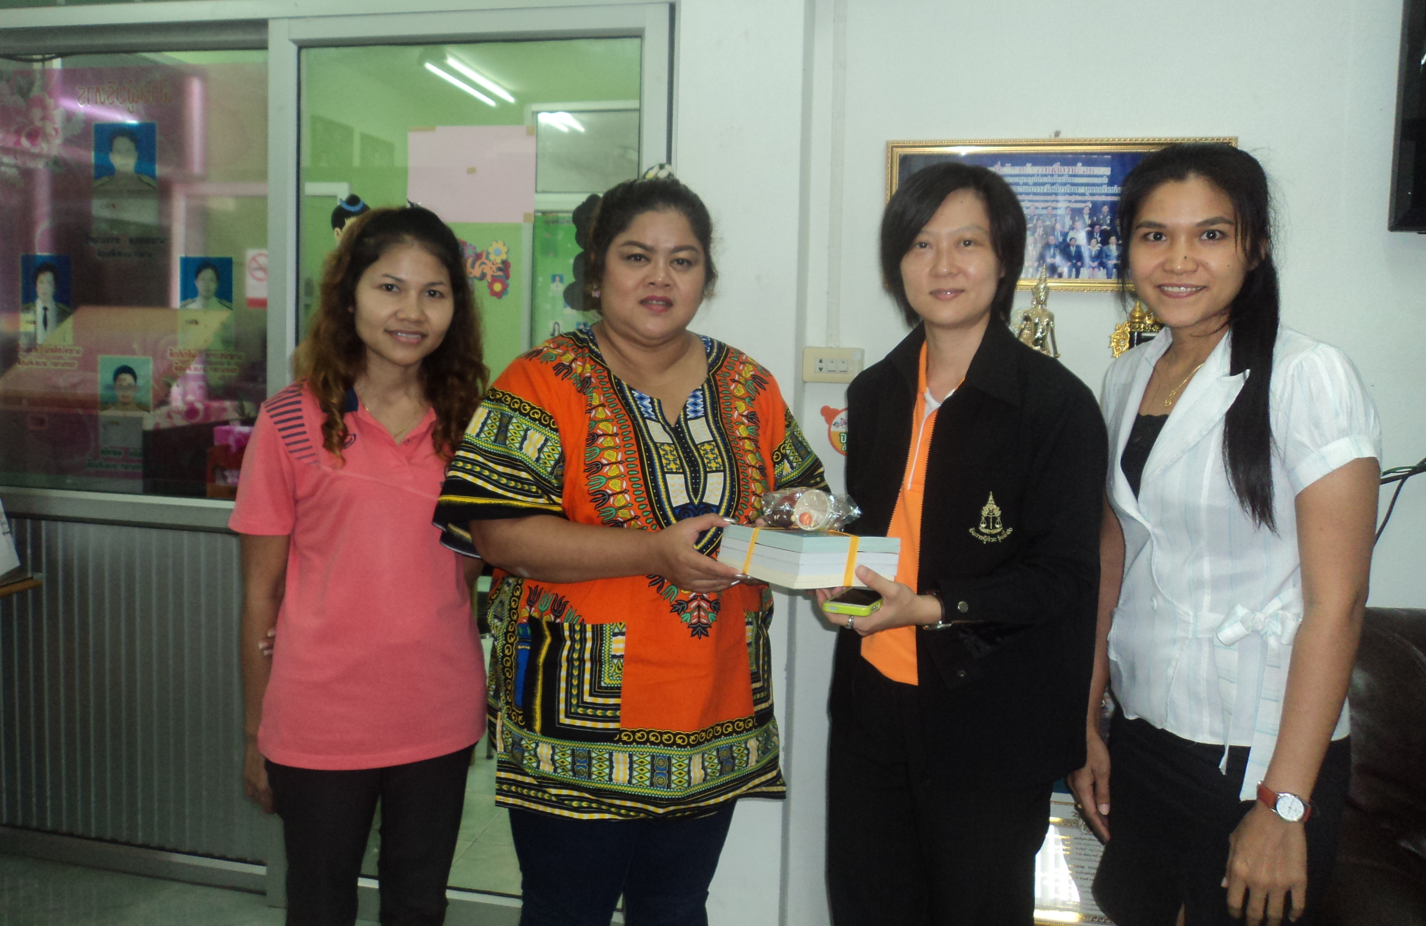
สนง.อัยการคุ้มครองสิทธิฯ จังหวัดสุราษฎร์ธานี (สาขาไชยา)
เป็นพี่เลี้ยงมาตรวจเยี่ยม ดูแล ให้คำปรึกษา แนะนำ

Slide 7
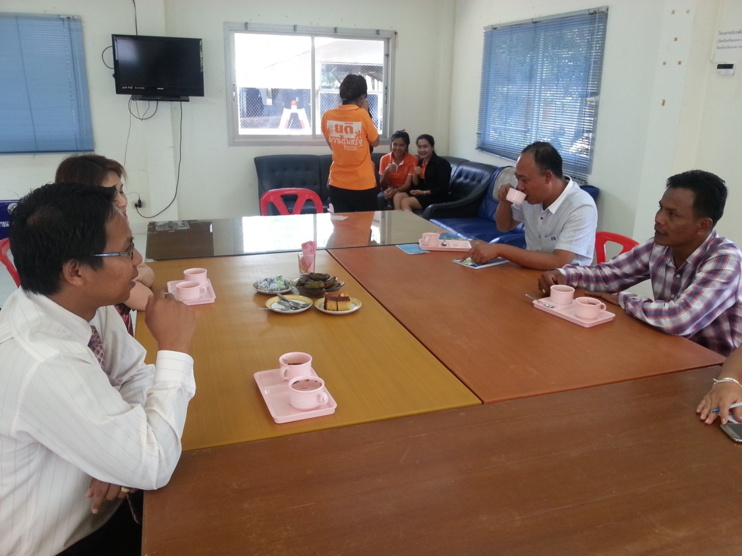
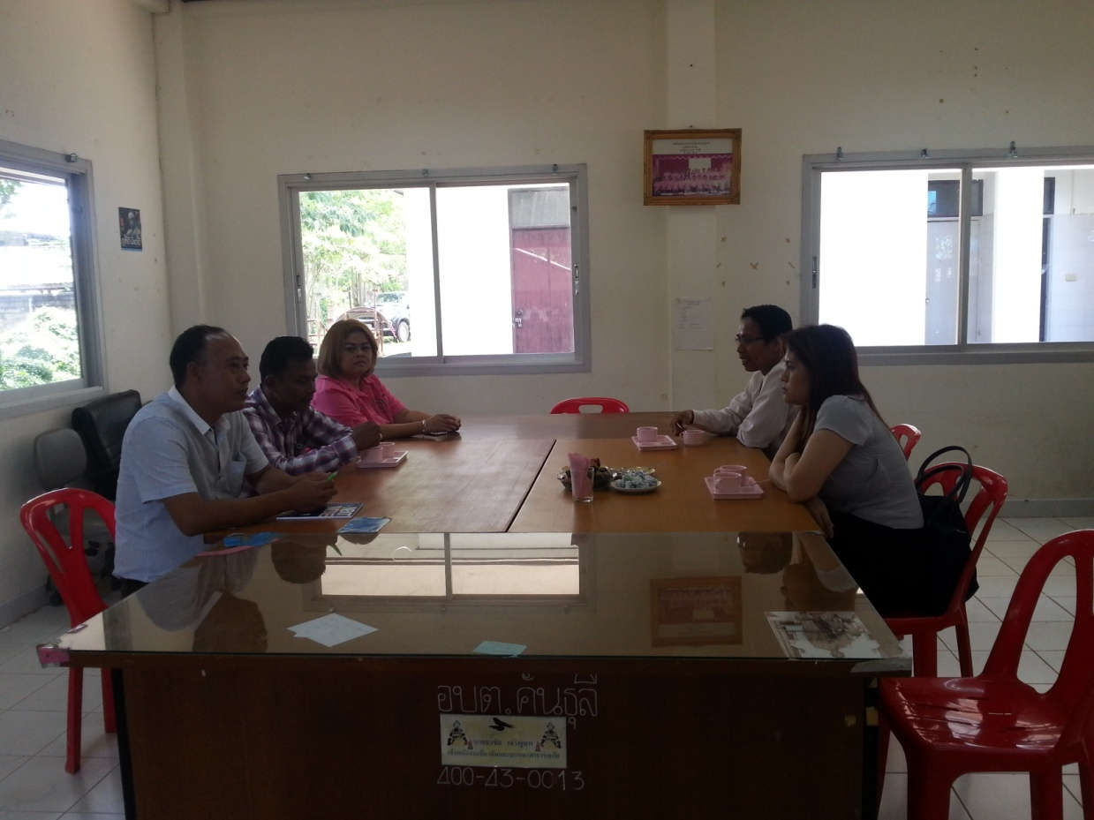


Slide 8
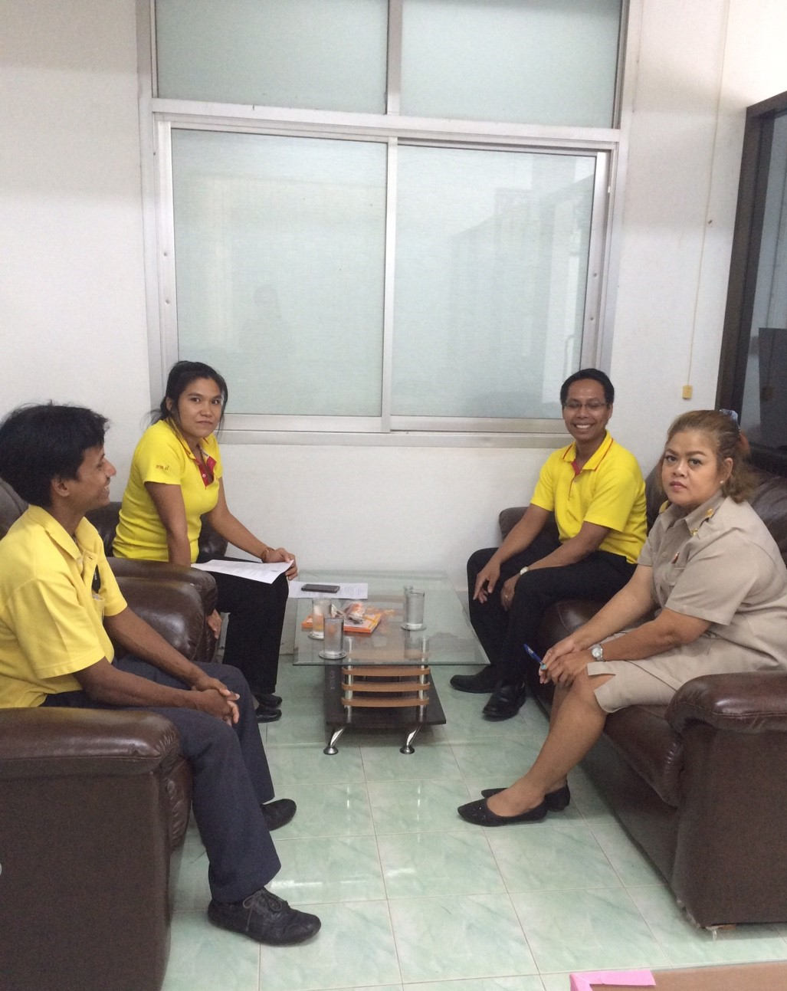
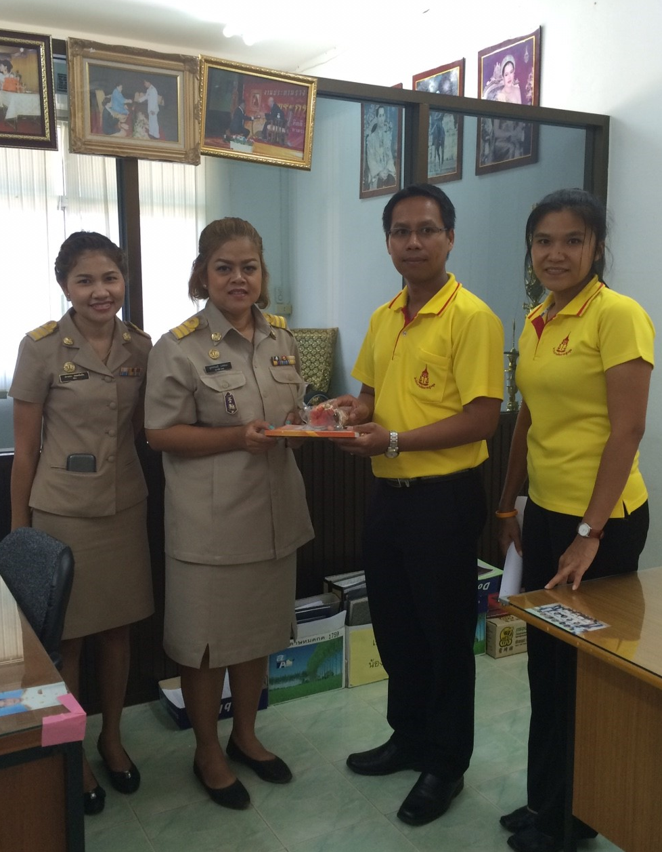

Slide 9
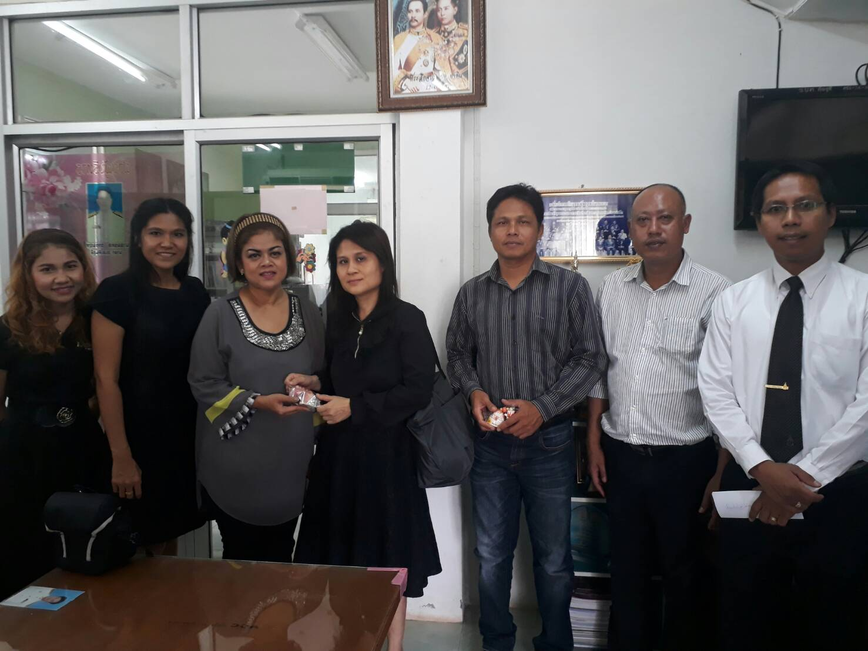
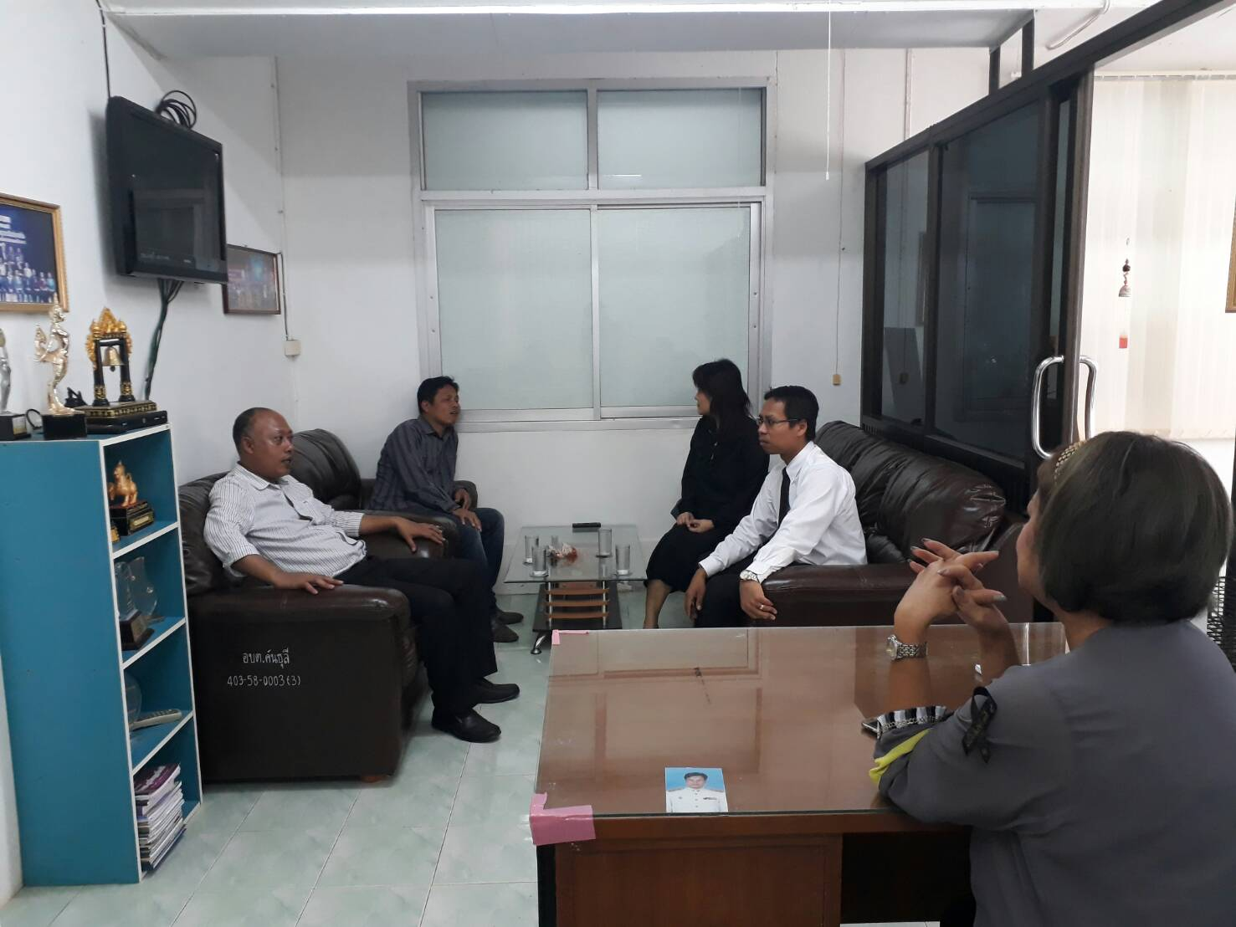

Slide 10
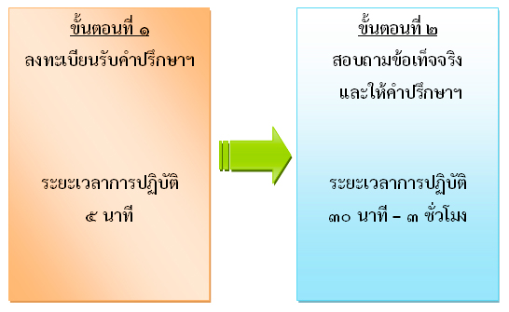
ขั้นตอนการปฏิบัติงานและระยะเวลาการปฏิบัติราชการ
เรื่อง การให้คำปรึกษาทางกฎหมาย

Slide 11
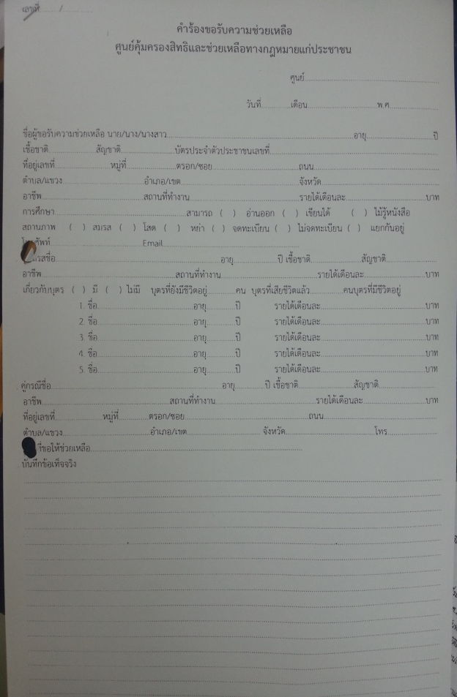
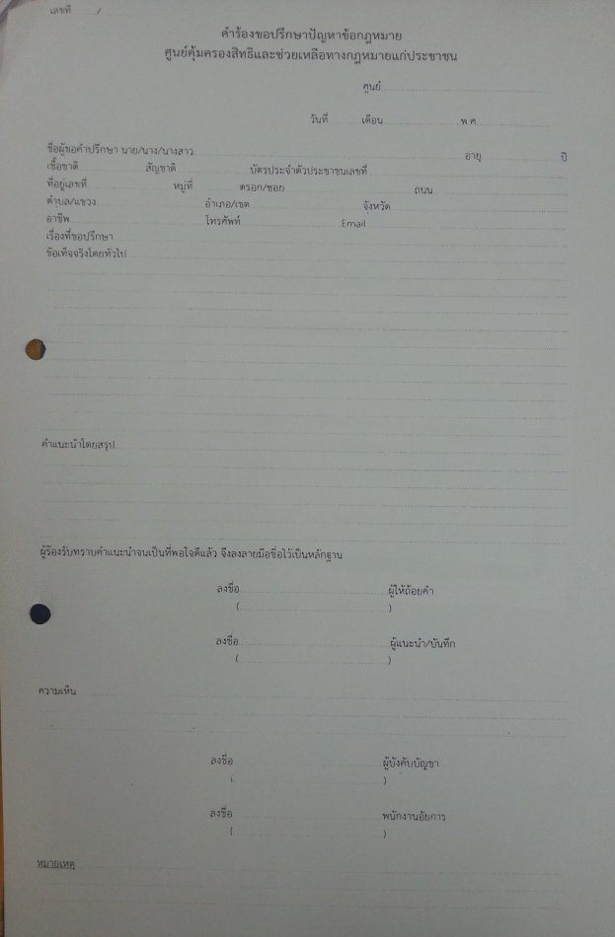
การรับเรื่อง 1.ให้ประชาชนผู้ต้องการปรึกษา หรือช่วยเหลือทางกฎหมายแล้วแต่กรณีกรอกข้อมูลส่วนตัว และข้อเท็จจริงลงในแบบฟอร์มที่ สนง.อัยการคุ้มครองสิทธิฯ จังหวัดสุราษฎร์ธานี (สาขาไชยา) จัดส่งมาให้ ซึ่งประกอบด้วย
คำร้องขอรับความช่วยเหลือ
คำร้องขอปรึกษาปัญหาข้อกฎหมาย

Slide 12
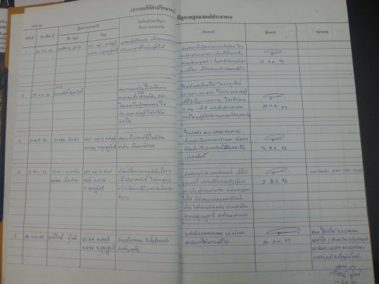
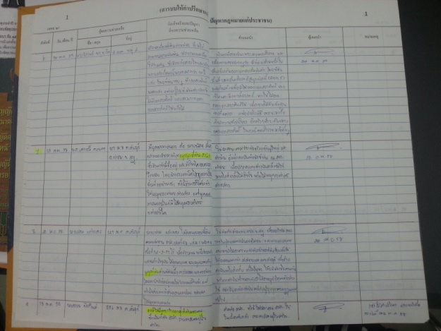

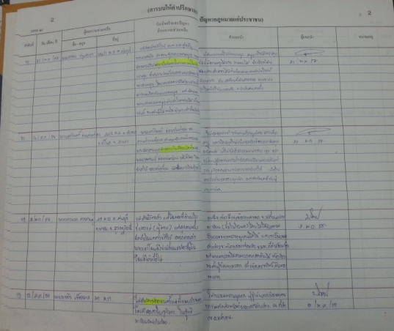
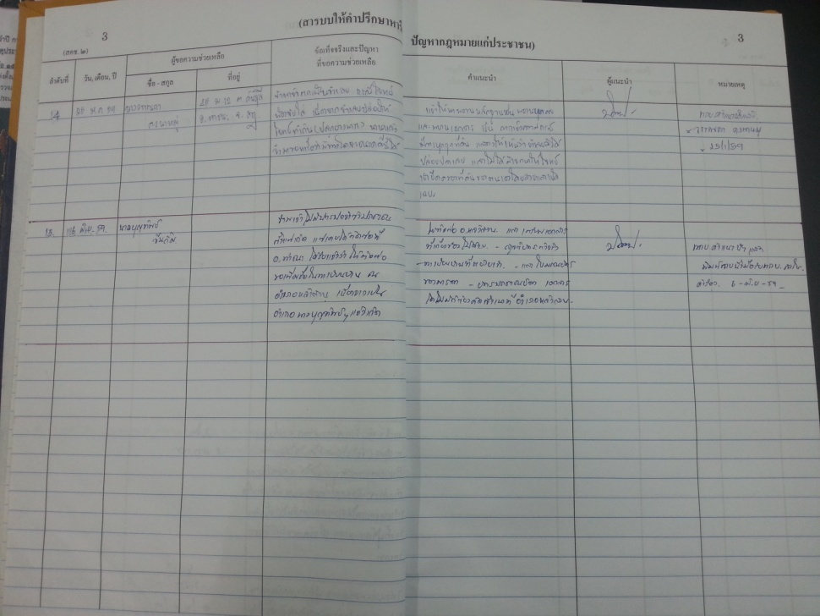
2.ลงเรื่องที่รับมาในสารบบ

Slide 13
3. แนะนำ ให้คำปรึกษา บันทึก และรายงาน
:กรณีขอคำปรึกษาทางกฎหมาย เรื่องใดเจ้าหน้าที่ศูนย์มีองค์ความรู้เรื่องนั้นอยู่แล้ว : ให้คำปรึกษาแนะนำ และบันทึกเป็นลายลักษณ์อักษรไว้ แล้วรายงานหัวหน้าศูนย์ทราบ ส่วนเรื่องใดขาดองค์ความรู้เจ้าหน้าที่ศูนย์ฯศึกษาด้วยตัวเอง ประกอบกับหาความชัดแจ้งจากพี่เลี้ยง (สนง.อัยการคุ้มครองสิทธิฯ จังหวัดสุราษฎร์ธานี สาขาไชยา) เพื่อส่งต่อคำแนะนำให้ผู้ขอคำปรึกษาทราบ โดยบันทึกคำแนะนำเป็นลายลักษณ์อักษร แล้วรายงานหัวหน้าศูนย์ทราบ

Slide 14
:กรณีขอความช่วยเหลือ : แนะนำช่องทาง สถานที่ติดต่อ ประสานหน่วยงานที่เกี่ยวข้อง แจ้งผู้ขอความช่วยเหลือจัดเตรียมเอกสารในเรื่องที่ประสงค์ขอรับความช่วยเหลือ หากเป็นกรณีที่องค์การบริหารส่วนตำบลคันธุลี ช่วยเหลือได้ตามภารกิจ จะเสนอความเห็นผ่านหัวหน้าศูนย์ฯ เพื่อดำเนินการช่วยเหลือต่อไป

Slide 15
สรุป เรื่องที่อยู่ในสารบบ
ข้อมูลตั้งแต่ปี ๒๕๕๔ – ๒๕๕๙ จำนวน ๑๔ เรื่อง (๑๕ ราย)
ปี ๒๕๕๙ มีจำนวน ๒ เรื่อง
การแบ่งแยกทรัพย์มรดก
การยกที่ดิน สปก.ที่ตนมีชื่อให้ใช้เป็นทางสาธารณะ
ปี ๒๕๕๖ มีจำนวน ๒ เรื่อง
การจดทะเบียนทางภาระจำยอม
การซื้อขายที่ดินไม่มีเอกสารสิทธิ

Slide 16
ปี ๒๕๕๗ มีจำนวน ๑ เรื่อง
เศษยางพาราส่งกลิ่นรบกวน
ปี ๒๕๕๘ มีจำนวน ๖ เรื่อง
ที่ดินตกสำรวจ - ถูกบุกรุกที่ดิน สปก.
- หลักเขต สปก.สูญหาย - ที่ดิน สปก.ไม่มีทางเข้าออก
การปลูกพืชใต้แนวเขตสายไฟฟ้าแรงสูง
ถูกยักยอกทรัพย์มรดก

Slide 17
ปี ๒๕๕๙ มีจำนวน ๓ เรื่อง
การเปลี่ยนแปลงชื่อในโฉนดเมื่อมารดาเสียชีวิต
ไม่มีบัตรประจำตัวประชาชน (๒ ราย)
การสู้คดีกรณีถูกฟ้องขับไล่

Slide 18
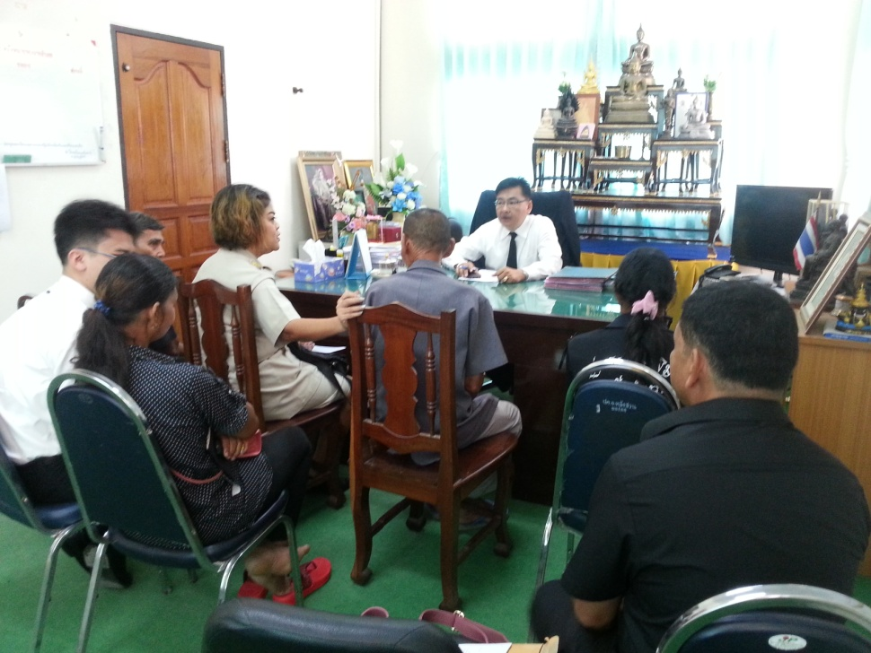
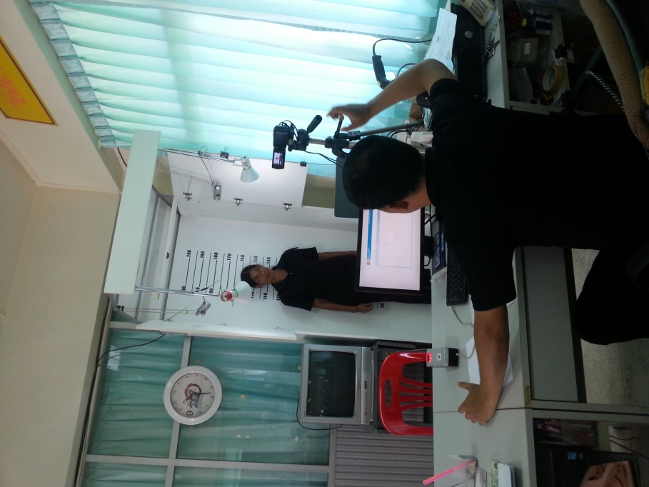
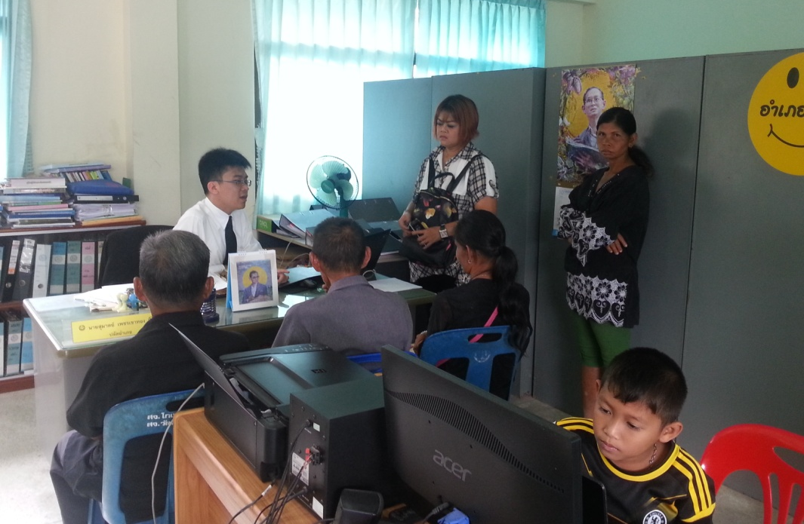
การช่วยเหลือ กรณีไม่มีบัตรประชาชน

Slide 19
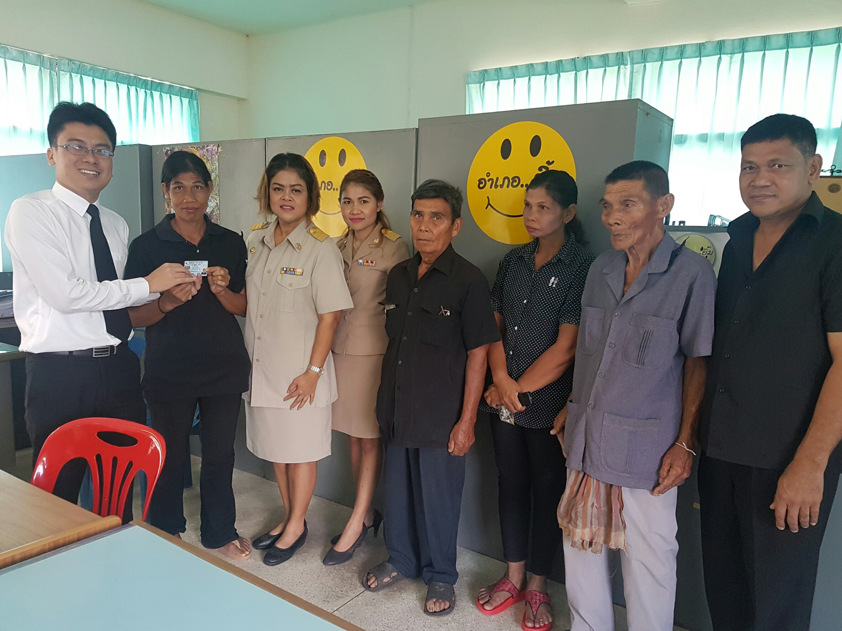

Slide 20
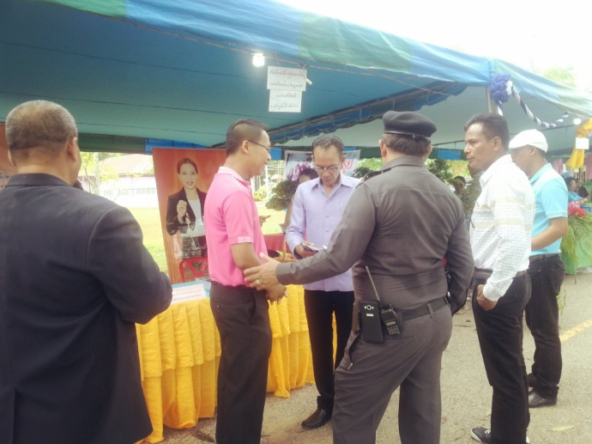
ได้รับความร่วมมือจากสนง.อัยการคุ้มครองสิทธิฯ จังหวัดสุราษฎร์ธานี (สาขาไชยา)
การขจัดความไม่รู้กฎหมาย
การจัดหน่วยให้ความรู้ทางกฎหมาย
ในโครงการของดีตำบลคันธุลี และกิจกรรมอำเภอยิ้มเคลื่อนที่

Slide 21
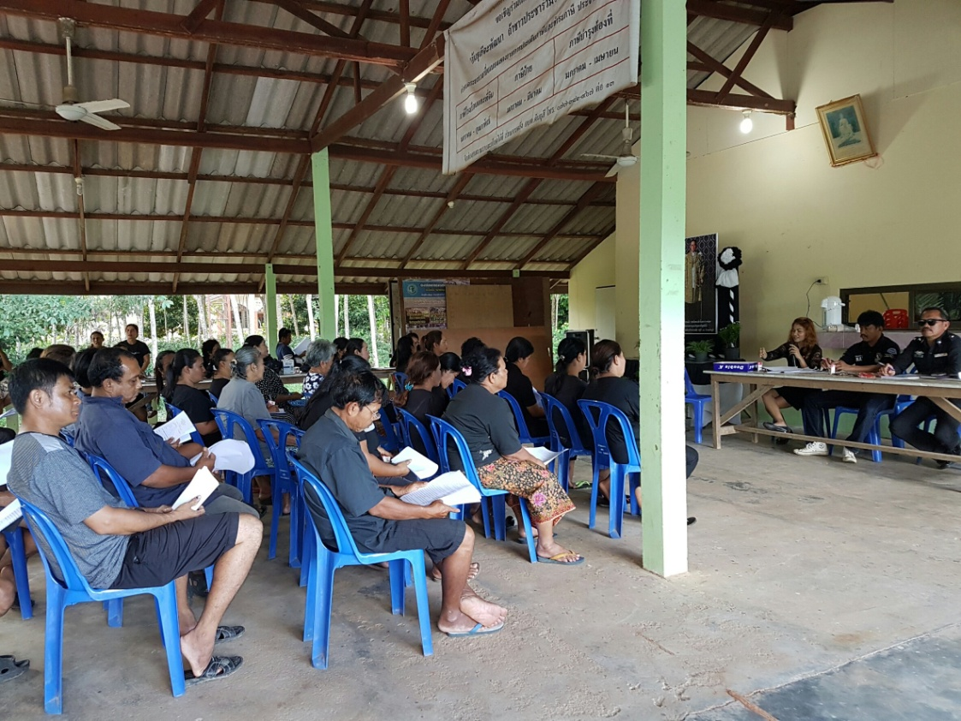
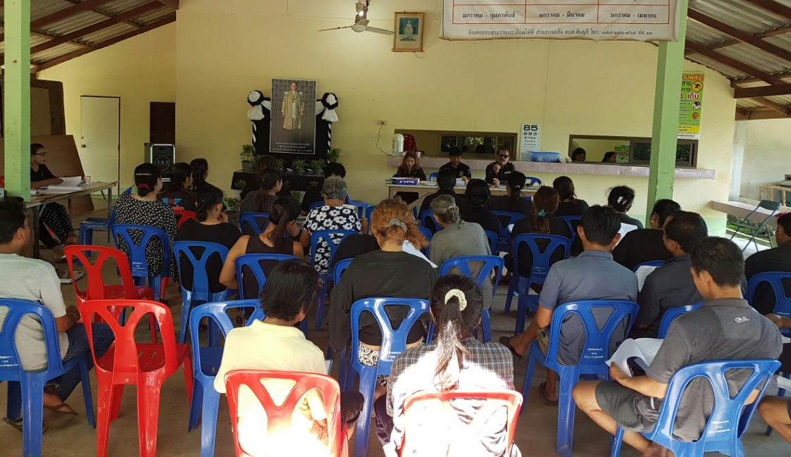
ได้รับความร่วมมือจากสนง.อัยการคุ้มครองสิทธิฯ จังหวัดสุราษฎร์ธานี (สาขาไชยา)
การขจัดความไม่รู้กฎหมาย
การให้ความรู้ในเวทีประชาคม

Slide 22
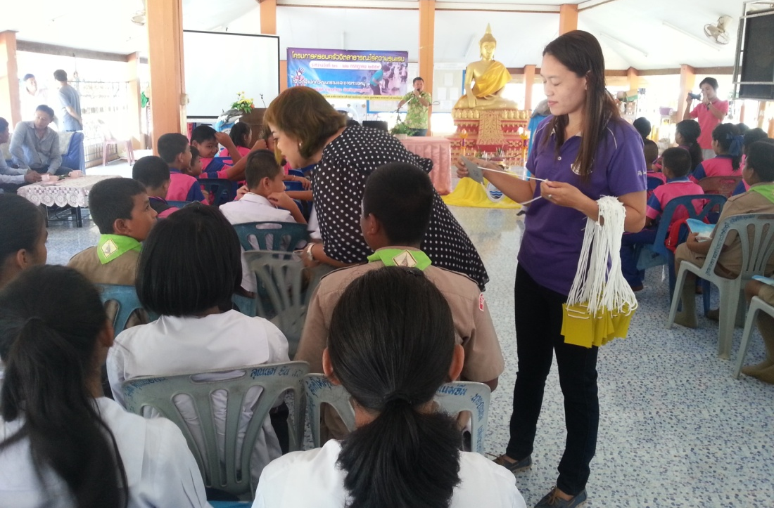
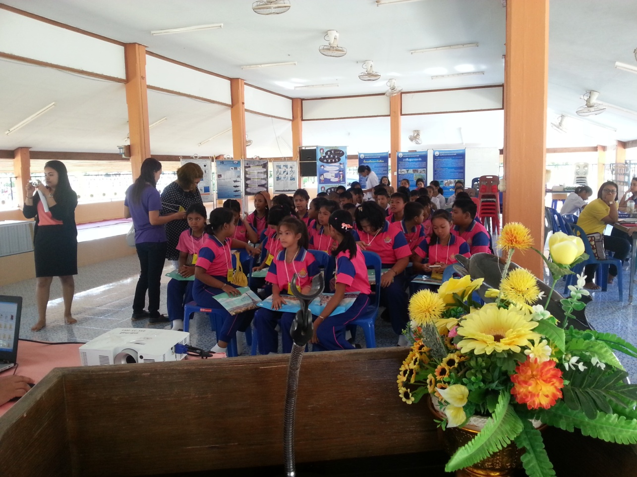
การขจัดความไม่รู้กฎหมาย
ได้รับความร่วมมือจากสนง.อัยการคุ้มครองสิทธิฯ จังหวัดสุราษฎร์ธานี (สาขาไชยา)
การสอดแทรกกิจกรรมลดความรุนแรงในครอบครัว ให้กับผู้ปกครองเด็ก ในโครงการของศูนย์พัฒนาครอบครัว

Slide 23
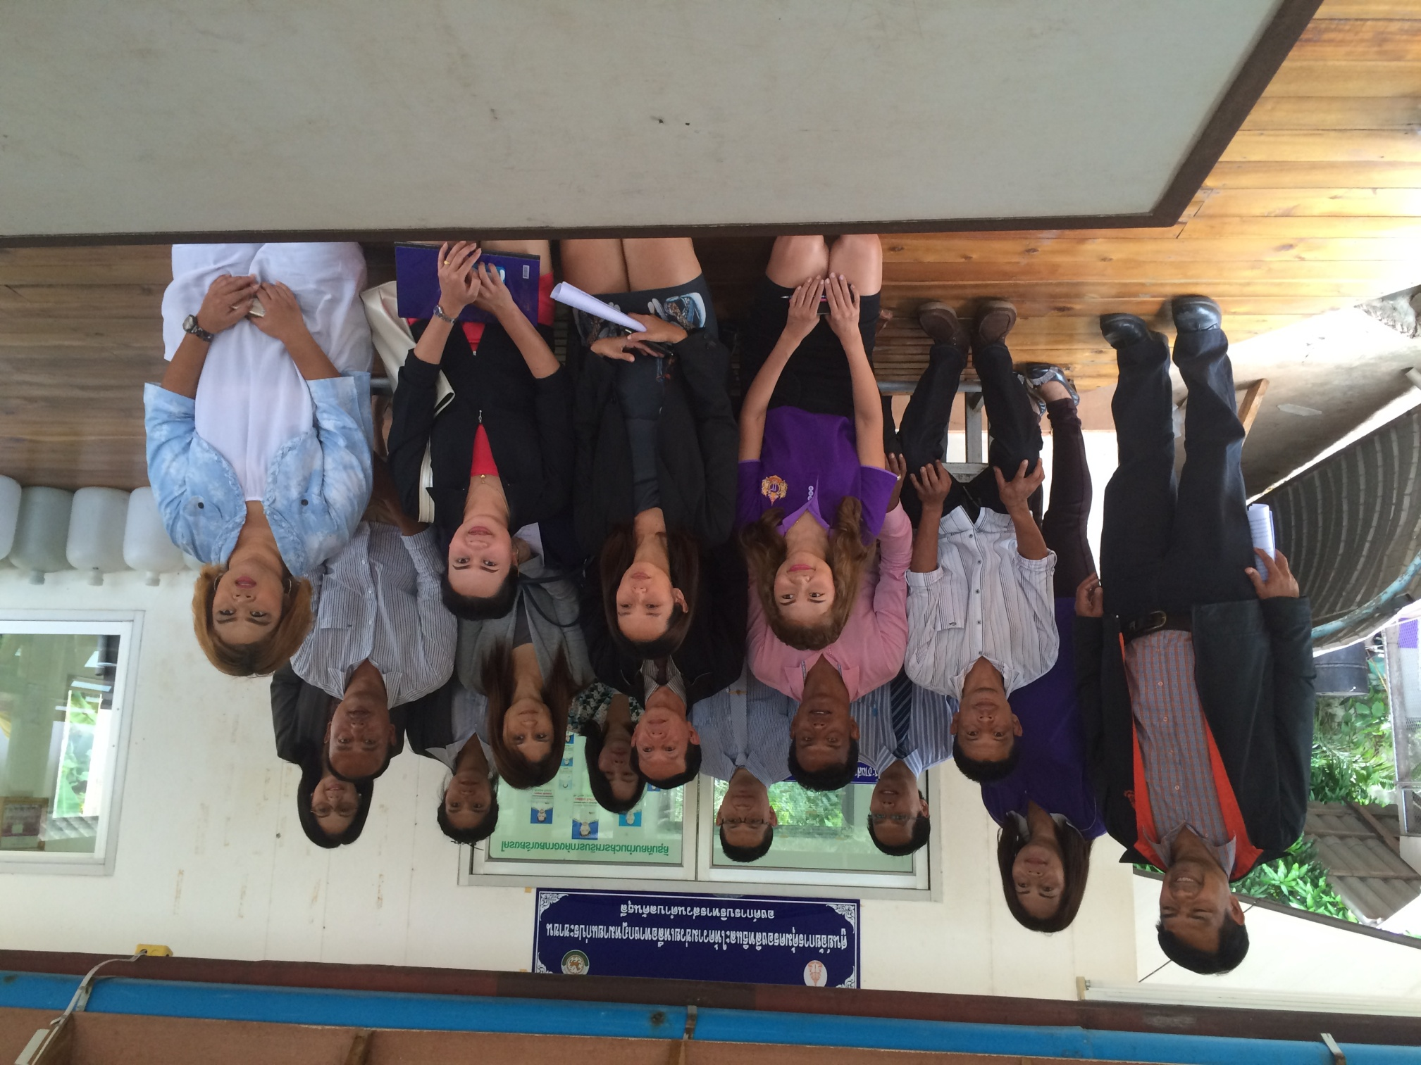

Slide 24

ศูนย์คุ้มครองสิทธิและช่วยเหลือ ทางกฎหมายแก่ประชาชน
อบต.คันธุลี
ยินดีให้บริการค่ะ

